Slide 1
Pygame проект “Subdual”
Разработали: Абраменко Александр, Шангараев Владимир

Slide 2
Subdual – это игра в жанре tower defense, смысл которого в защите главного здания посредством постройки защитных сооружений. Для этого нужно собирать ресурсы (камень и дерево). Присутствует смена суток, и с каждым днем сложность волн противников будет возрастать. За прожитое время игроку начисляются очки.

Slide 3
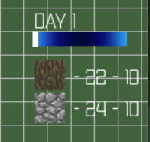
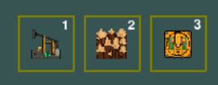
В игре присутствуют 2 главных оборонительных сооружения: деревянный забор и двуствольная турель. Забор дешевле для постройки и имеет то же количество здоровья, что и турель. Для постройки необходимы камень и дерево, которые можно найти на карте и добыть, задержав мышь.

Slide 4


Игра начинается с 0 дня после постройки главного здания, враги в первую ночь не приходят. Далее шанс появления будет увеличиваться, как и их количество.

Slide 5
Использованные технологии
Pygame для отрисовки и звуков
Os для загрузки файлов
Math для расчётов
Random
Sys

Slide 6
Архитектура
Images – папка с различными картинками и анимациями
Sounds – папка со звуками
constants.py – настройки игры и глобальные переменные
functions.py – вспомогательные функции, которые удобно вынести
game_classes.py – основные классы объектов, участвующих в игре
hud_classes.py – классы информационных объектов (главное меню, HUD)
main.py – обработка событий, отрисовка

Slide 7
Заключение
Была заложена основа,
благодаря ООП структуре проект легко расширяемый.
https://github.com/Error273/Subdual

